Slide 1

بسم الله الرحمن الرحیم
عنوان پروژه:یوزپلنگ ایرانی

Slide 2
عنوان پروژه:یوزپلنگ ایرانی نوع پروژه:سخنوری دانش آموز:حانیه جیرانی پایه:سوم ابتدایی نام معلم راهنما:سرکارخانم فنایی مقدم
شناسنامه طرح::
مدرسه غیردولتی دخترانه هدی«دوره ابتدایی»
سال تحصیلی 1400-1401
ناحیه:4

Slide 3
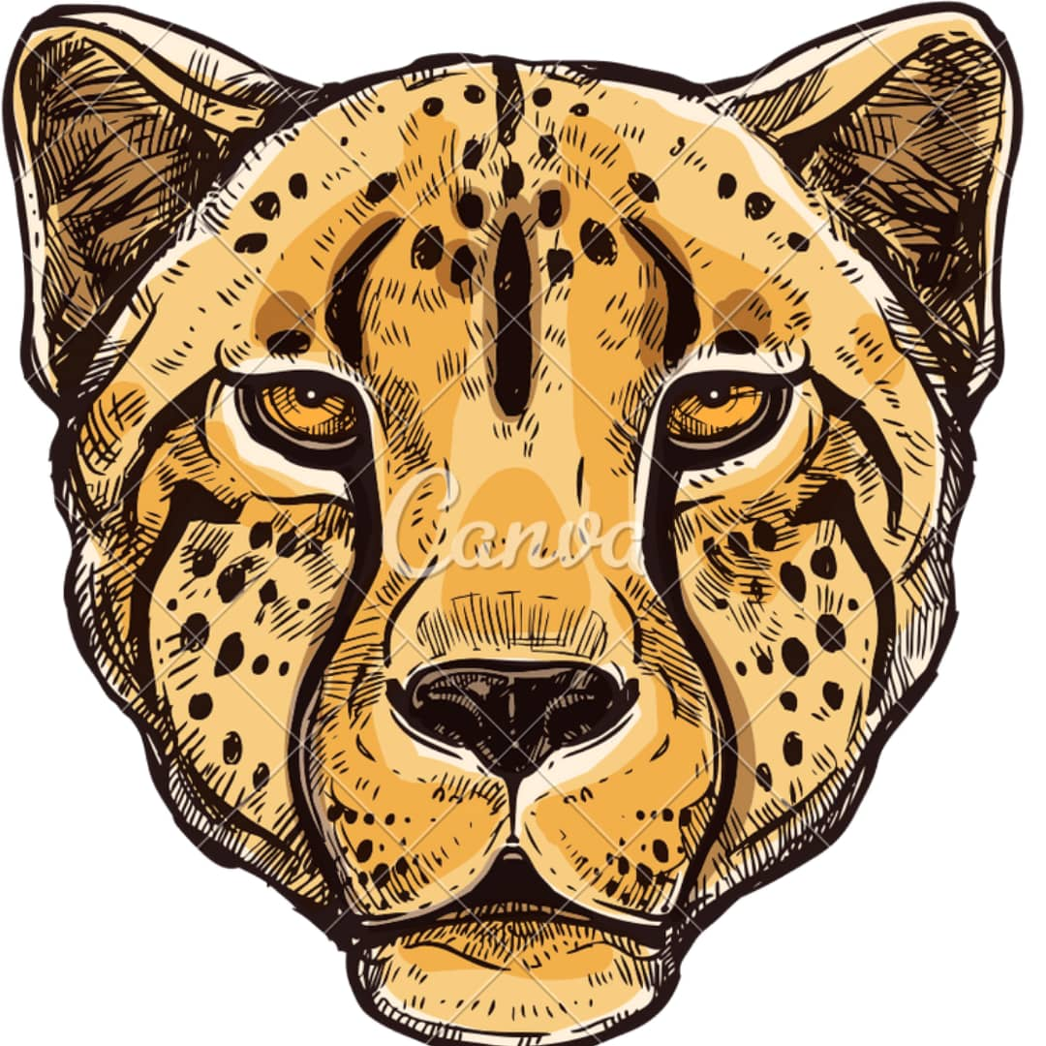
یوپلنگ یا یوز جانوری مهره دار و پستاندار از راسته گوشتخواران خانواده گربه سانان است.
این جانور در گذشته دربیشتر مناطق آفریقا وگستره وسیعی از آسیای مرکزی وشبه قاره هند یافت می شد اما امروزه با کاهش شدید جمعیت روبه رو شده است. از میان چهار زیر گونه یوزپلنگ یکی از زیرگونه ها که با نام «یوز پلنگ آسیایی»شناخته می شود در خطر جدی انقراض است و تعداد کمی از انها در دشت های مرکزی ایران به بقا ادامه می دهند.
بدن یوز پلنگ در ازای چندین میلیون سال به گونه ای پیشرفت پیدا کرده است که این جانور بتواند به طور معمول توانایی حرکت با سرعتی برابر با 110 کیلومتر در ساعت را داشته باشد و البته برای مدت کوتاه با سرعتی برابر با 120 کیلومتر بر ساعت هم توانایی دویدن را دارد.
سرعت یوزپلنگ در عرض 2ثانیه پس از شروع دویدن به 75کیلومتر در ساعت می رسد که از شتاب بسیاری از خودروهای مسابقه ای نیز بیشتر است.

Slide 4
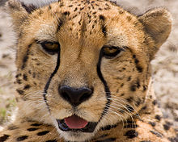
اندام باریک,پاهای لاغر و بلند ,قفسه سینه ای کم پهنا ولی عمیق و جمجمه ای کوچک ,ظریف و گرد ,یوز را به سریع ترین جانور روی زمین تبدیل کرده است. این جانور به آسانی از دیگر گربه سانان تشخیص پذیر است و آن را نه تنها از روی خال های روی بدن می توان متمایز کرد , که بدن باریک کشیده ,سرکوچک,چشم های بالا قرار گرفته و گوش های کوچکو تا حدودی پهن شمایلی یکتا به او می دهند. طعمه معمول یوز پلنگ ها آهوها «به ویژه آهوی تامسون »,ایمپالا و دیگر پستانداران سم دار حداکثر تا 40 کیلوگرم وزن هستند. یک نر بالغ تنها هر چند روز یک بار شکار می کند اما ماده های دارای توله تقریبا هرروز به شکار می روند.درحالی که سایر گربه سانان شکارچیان شب هستند,یوز ها عمدتا روز ها فعال بوده واغلب در اوایل بامداد و غروب آفتاب به سراغ طعمه های خود می روند.

Slide 5
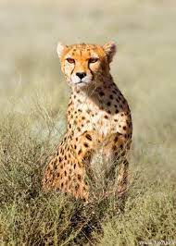
یوز پلنگ ایرانی یا آسیایی یک زیر گونه به شدت در معرض خطر انقراض است از یوز پلنگ است و اکنون تنها 12 قلاده از آن در ایران شناسایی و دارای شناسنامه می باشد.در حال حاضر این یوز به عنوان نمادی در لباس تیم ملی فوتبال ایران است.از سال 1390 که پروژه حفاظت از یوز پلنگ آسیایی شروع شد تعداد این گونه از 10 قلاده به 12 قلاده رسیده و این نشان دهنده تاثیر این پروژه بوده است.

Slide 6
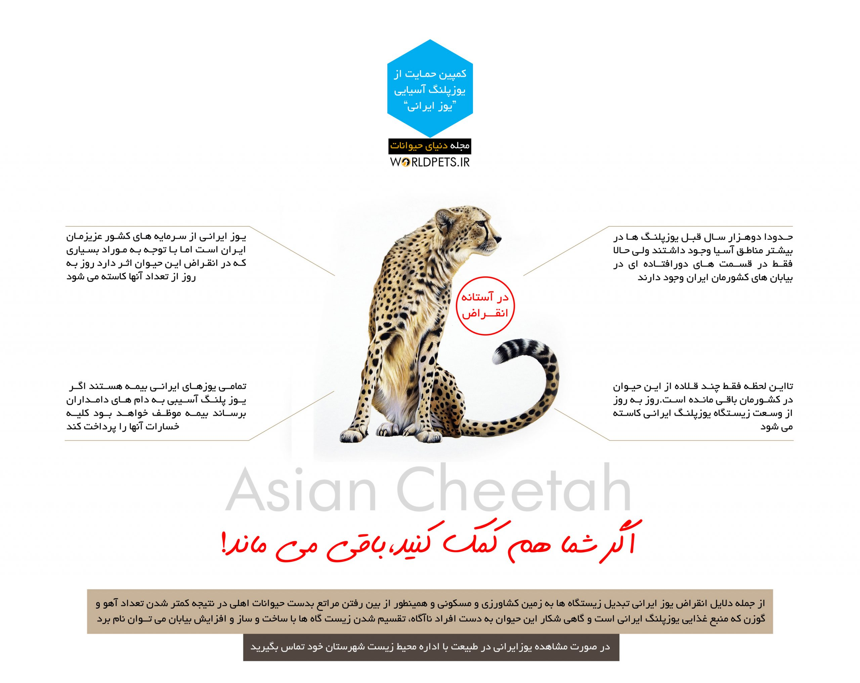

Slide 7
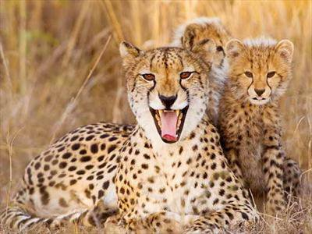
این جانور در مناطق بیابانی در سطح منطقه زندگی می کرد و سال هاست که نسل آن در معرض نابودی کلی قرار دارد.نتایج جدیدترین تحقیقات نشان می دهد که بین 10 تا 20 یوزپلنگ در مناطق حاشیه کویر مرکزی از جمله خارتوران ,نایبندان ,دره انجیر و میاندشت وجود داشته باشد.این تخمین نتیجه زمینی است که توسط بیش از 12000دوربین دید در شب که در مکان های مختلف کار گذاشته شده بود.«این آمار مربوط به سال 1399 است».

Slide 8
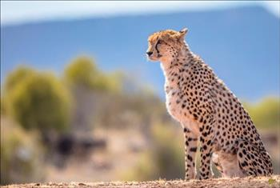
ایران از دهه 1970 به عنوان تنها زیستگاه یوزپلنگ های آسیایی «ایرانی»شناخته شده است.یوزپلنگ ایرانی تنها نژاد این جانور است که یال دارد. یوزپلنگ آسیایی زمانی در اکثر نقاط آسیا از شبه قاره هند تا افغانستان ,ترکمنستان و ایران تا شبه جزیره عربستان و سوریه پراکنده بود,اما در حال حاضر در فهرست جانوران در آستانه انقراض اتحادیه جهانی حفاظت از طبیعت قرار دارد و منحصر به نواحی دور افتاده ای در بیابان های ایران شده است. آخرین گزارش مستند از یوزپلنگ در هندوستان به سال 1974 برمی گردد از آن زمان به بعد یوزپلنگ به سرعت در سرتاسر قلمرو خود ناپدید گردید.

Slide 9

امروزه ایران آخرین پناهگاه یوزپلنگ آسیایی«ایرانی» در دنیا به شمار می رود.

Slide 10
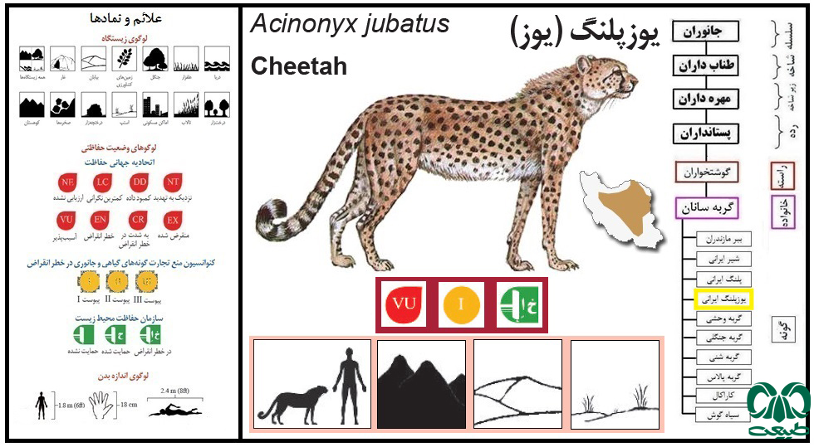

Slide 11
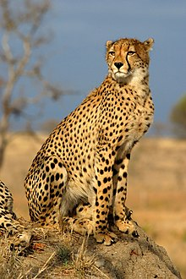
منابع: 1_سایت موسسه طبیعت 2_انجمن طبیعت گردی تاگاره اوز 3_مرکز تحقیقات یوزپلنگ آسیایی _سازمان حفاظت از محیط زیست 4_سایت ایسنا 5_ویکی پدیا ,دانشنامه آزاد 6_سایت دنیای حیوانات

Slide 12
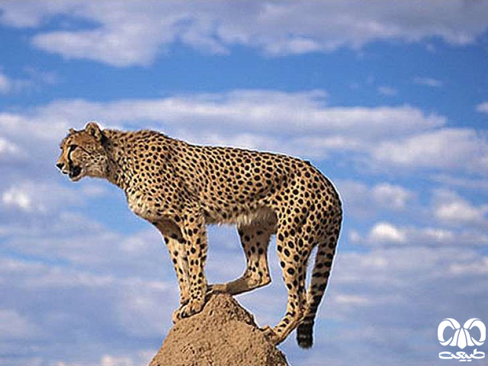
با آرزوی حفظ یوزپلنگ آسیایی«ایرانی» در کشور پهناورمان ایران.

